Slide 1
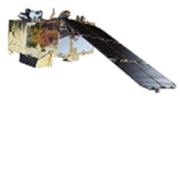
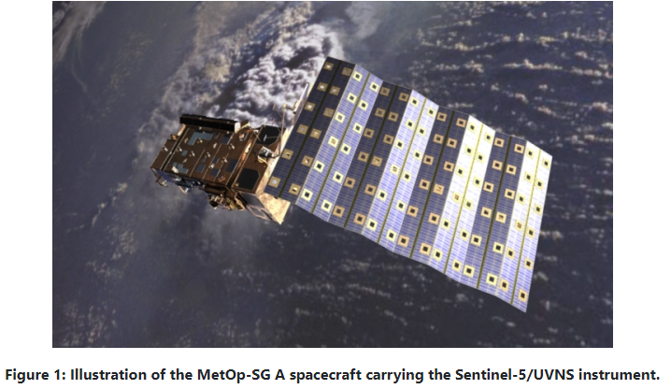
PROYECTO
SATELITES SOCIALES
ALGORITMOS PARA ANALIZAR IMÁGENES SATELITALES
OBJETIVO: Análisis de calidad del aire
Nota: este algoritmo se ha aplicado a todas las franjas trazada por el Sentinel 5
Iniciar presentación

